Slide 1
Programa en Python Extracción

Slide 2
¿Qué es ?
Se trata de sacra fuera una cadena , una porción de la misma según su posición dentro de ella .
Para ello es necesario indicar la posición a extraer [1:8]

Slide 3
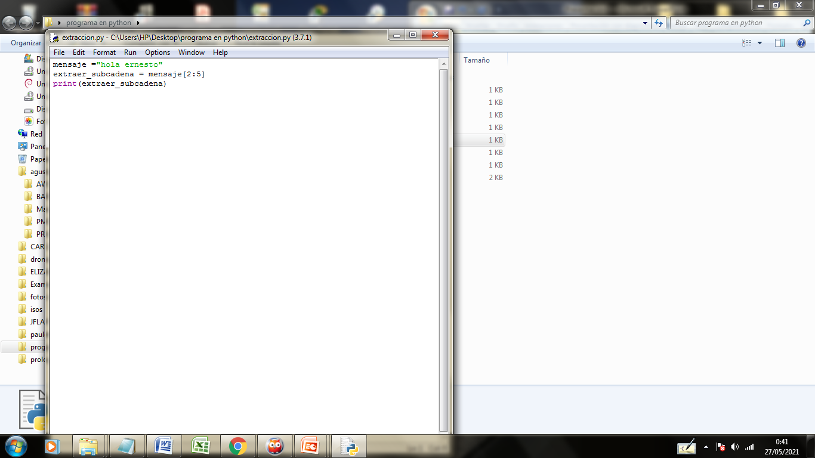
Código a ejecutar
1.- Cuando nosotros ejecutamos nuestro programa comenzamos con nuestra primera instrucción , la cual le estamos indicando que se debe de crear una variable mensaje y dentro de esa variable se va a guardar la frase “hola ernesto ”.

Slide 4
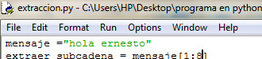
Codigo a ejecutar
2.- Posteriormente brinca a la siguiente instrucción donde la primera parte esta indicando que debe de crear una nueva variable la cual se llamara
extraer _ subcadena = mensaje [1:8]
Donde estamos indicando el cual el primer numero (1) va hacer la posición inicial donde queremos extraer la porción de cadena y el segundo numero (8) la posición fin al que se va a limitar donde queremos extraer la porción de cadenas , deben de estar separadas por dos puntos (:).

Slide 5
Proceso de ejecución
Siempre se empieza a contar desde 0 entonces se va a encargar el programa a encontrar las posiciones y en este caso se indico que es el numero 1 en el cual se encontrara y después va a empezar a buscar el siguiente numero que es el numero 8 y una vez que se ubica la posición 1 y la posición 8. Después es delimitar la porción de cadena que va a extraer.
EJEMPLO
HOLA_ ERNESTO
OLA ERN
La posición inicial a partir de la línea roja es donde se tomara encuenta los caracteres que se va a extraer .
En la posición final lo que hará el programa es tomar un carácter antes, es decir va a tomar el carácter que se encuentra en la posición 7 puesto que así lo hace el programa.
Es importante ver como se juegan los números

Slide 6
Código a ejecutar
En la ultima instrucción solo es indicar el cual queremos imprimir en pantalla el contenido de la variable extraer _ subcadena.

Slide 7
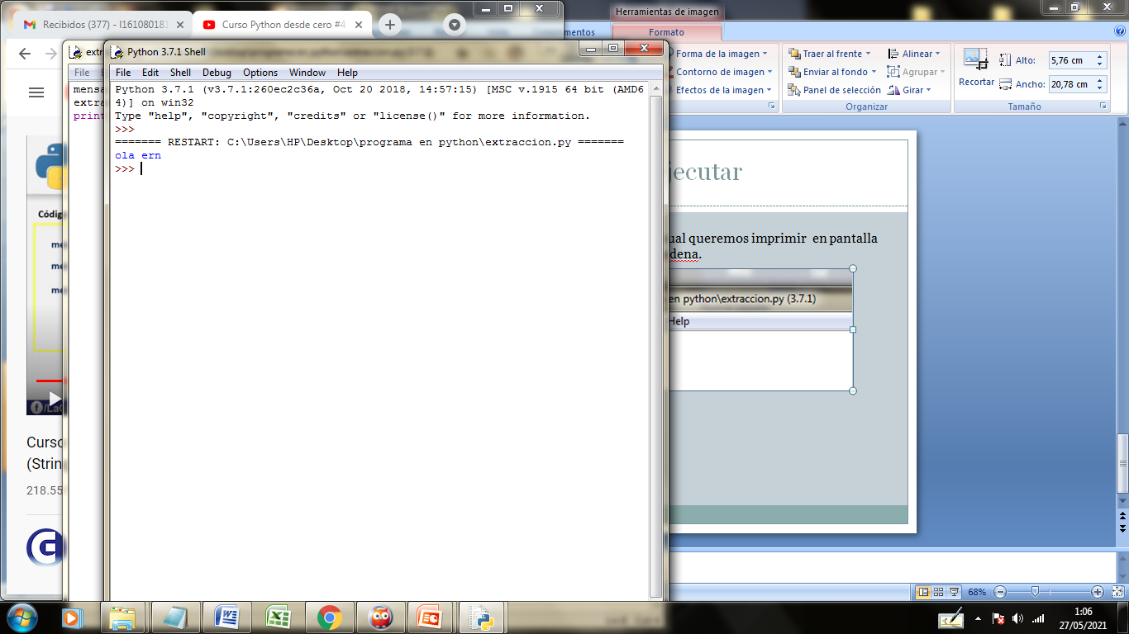
Codigo en python

